Slide 1
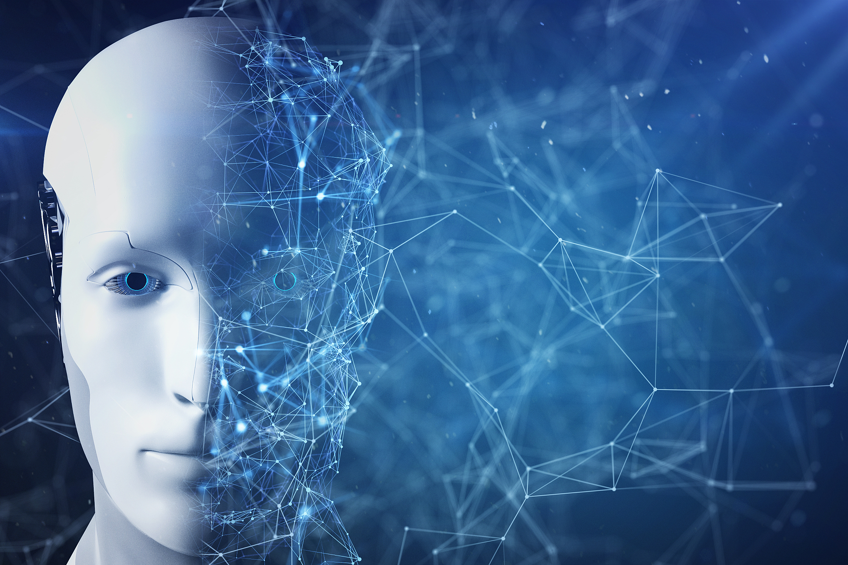
深度学习中级阶段
MTCNN
《Multi-task convolutional neural networks》

Slide 2
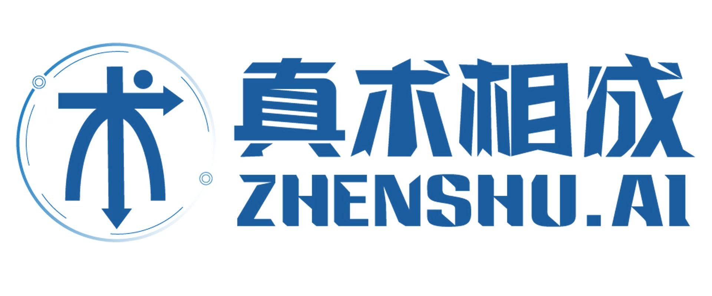
01
多目标检测&人脸检测
02
MTCNN介绍、侦测、特征提取、特征对比
^{目录}
^{CONTENT}
03
图像金字塔、IOU、NMS、celeb_a数据集
04
P-Net、R-Net、O-Net实现、训练、测试

Slide 3
多目标检测&人脸检测
目标检测包含了人脸检测，在目标检测中，任务是查找图像中给定类别的所有目标的位置和大小，例如无人机、汽车、行人。。。
MTCNN（ Multi-Task Cascaded Convolutional Networks）：
多任务级联卷积神经网络，是人脸检测中应用较广的算法。

Slide 4
MTCNN
MTCNN是2016年中国科学院深圳研究院乔宇老师提出的用于人脸检测任务的多任务神经网络模型，该模型主要采用了三个级联的网络，采用候选框加分类器的思想，进行快速高效的人脸检测。
这三个级联的网络分别是快速生成候选窗口的P-Net、进行高精度候选窗口过滤选择的R-Net、生成最终边界框与人脸关键点的O-Net。用到了图像金字塔、边框回归、非最大值抑制等技术。

Slide 5
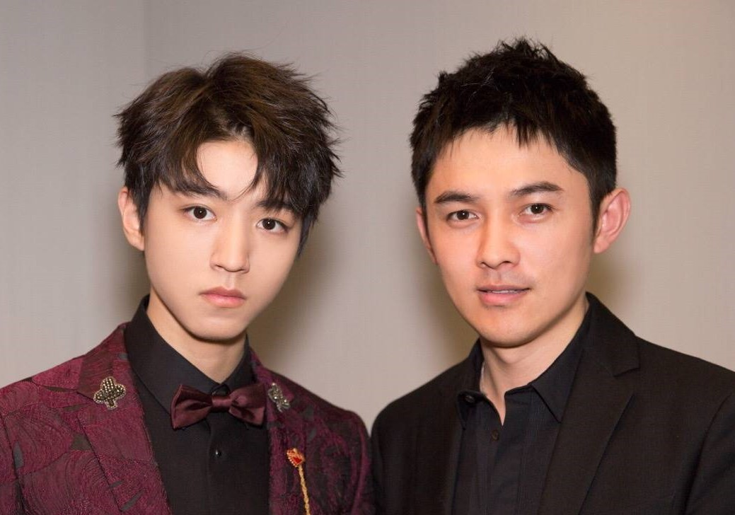
人脸检测
区域检测&关键点检测

Slide 6
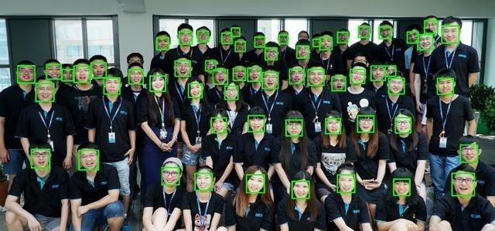
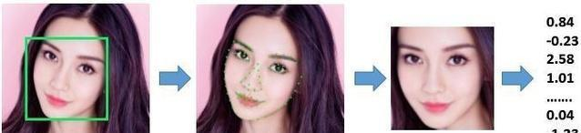
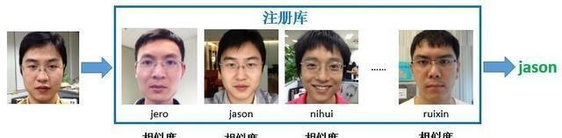
人脸识别3个步骤
人脸侦测
特征提取
特征对比

Slide 7
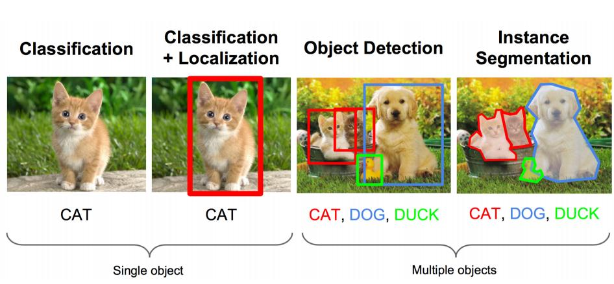
单目标与多目标
MTCNN本质上是单目标侦测，思考从单目标到多目标的实现方案？

Slide 8
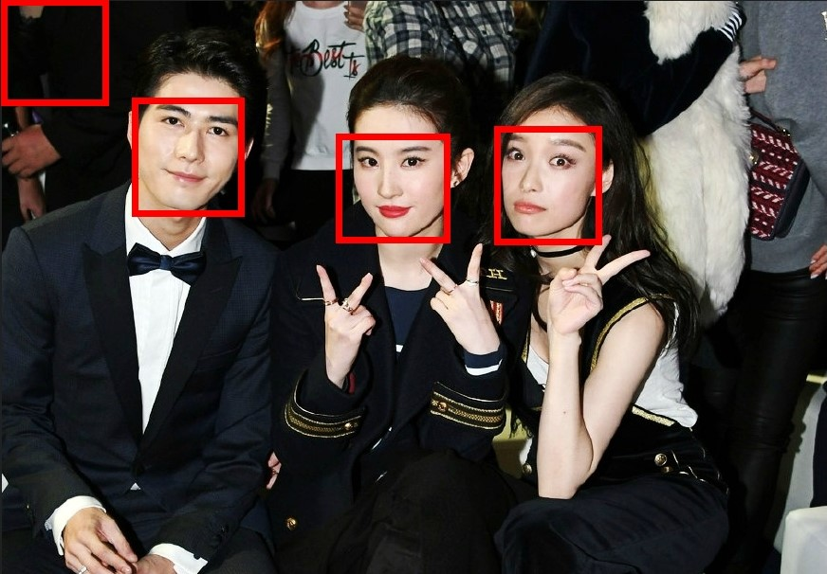
单目标与多目标

Slide 9
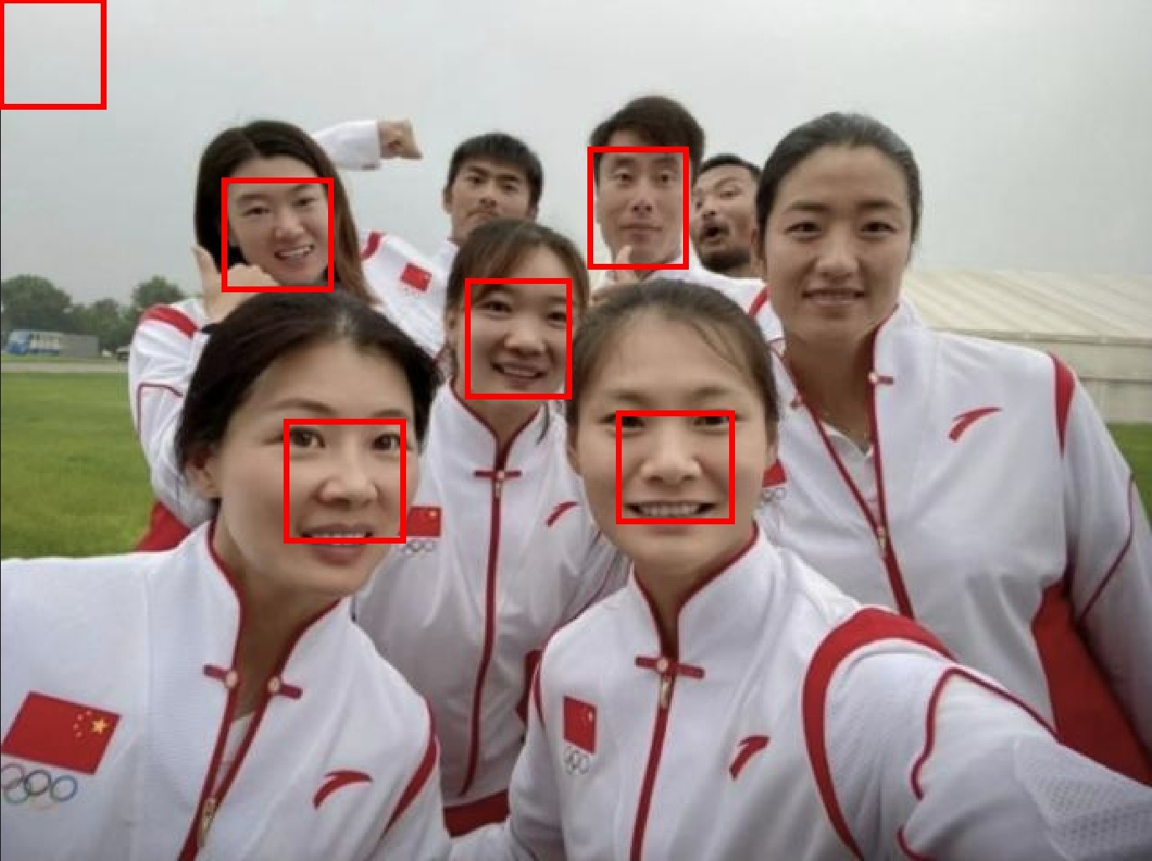
单目标与多目标

Slide 10
图像金字塔
原理是框的大小不变，原图下采样，每缩小一次，就传入网络计算一次，直到缩小到P网络里第一层网络中核的大小。这样无论原图中的人脸大小为多少尺寸，网络通过扫描图像都能框出原图中所有的完整的人脸。
高斯金字塔：高斯滤波 + 1 / 2采样

Slide 11
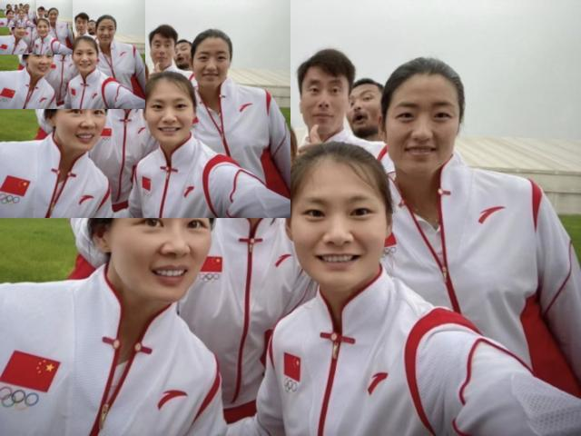
图像金字塔
def gaussian_pyr(img, lev):
imgs = [img]
for index in range(lev):
# 高斯滤波下采样
img = cv2.pyrDown(img)
imgs.append(img)
return imgs
img1 = Image.open("1.jpg")
img2 = np.array(img1)
out = gaussian_pyr(img2, 4)
j = 1
for i in out:
img = Image.fromarray(i)
img1.paste(img,(0, 0))
j += 1
img1.show()

Slide 12
图像金字塔
模型输出：置信度、偏移量（坐标）
输出框的值是当时网络检测时的图像大小（此时图像已经被缩放了），所以该偏移量只是相对值。要计算出原图标签的偏移量，就要用偏移量来反算原图的框和反算抠图。
偏移量 = 缩放倍数 * (x1(预测) - x2(标签)) / w（图像宽）

Slide 13
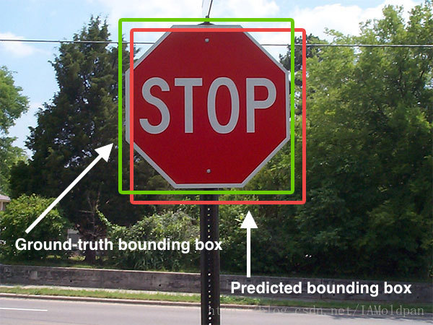
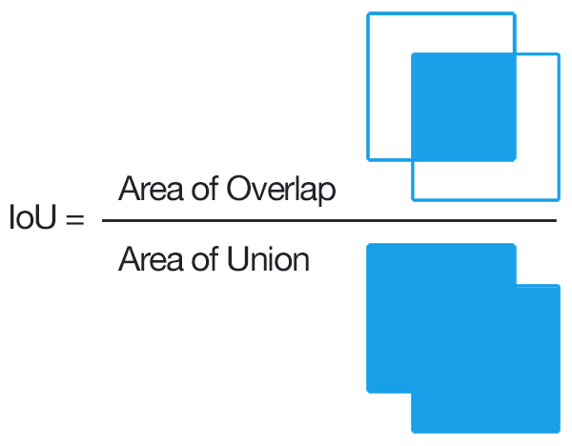
IOU

Slide 14
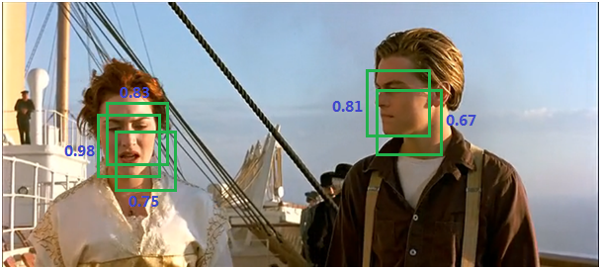

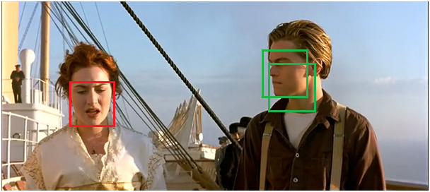
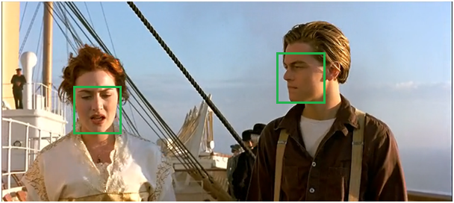
NMS：非极大值抑制（一脸多框问题）

Slide 15
NMS：非极大值抑制
NMS执行步骤：
1、对所有预测框的置信度降序排序
2、选出置信度最高的预测框，确认其为正确预测，并计算他与其他预测框的IOU
3、根据2中计算的IOU去除重叠度高的，IOU > threshold阈值就删除
4、剩下的预测框返回第1步，直到没有剩下的为止（一次处理一个类别，N个类别要执行N次。）

Slide 16
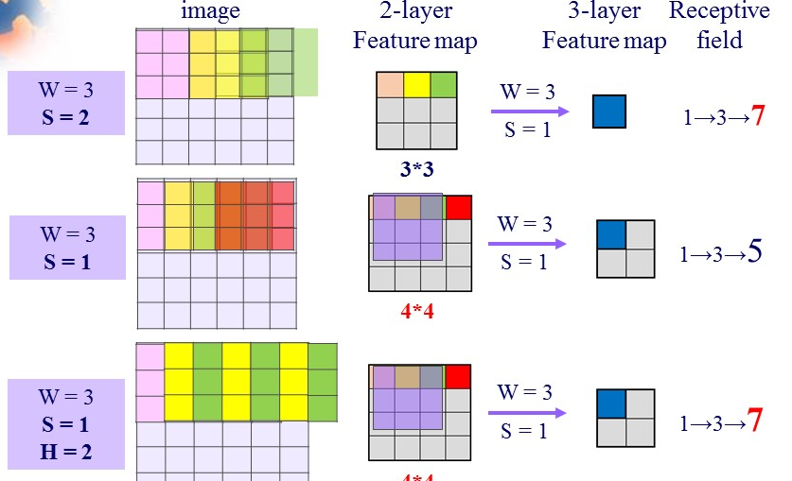
特征映射

Slide 17
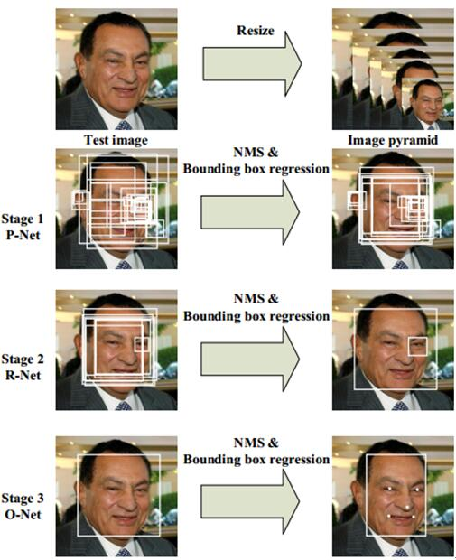
MTCNN算法流程

Slide 18
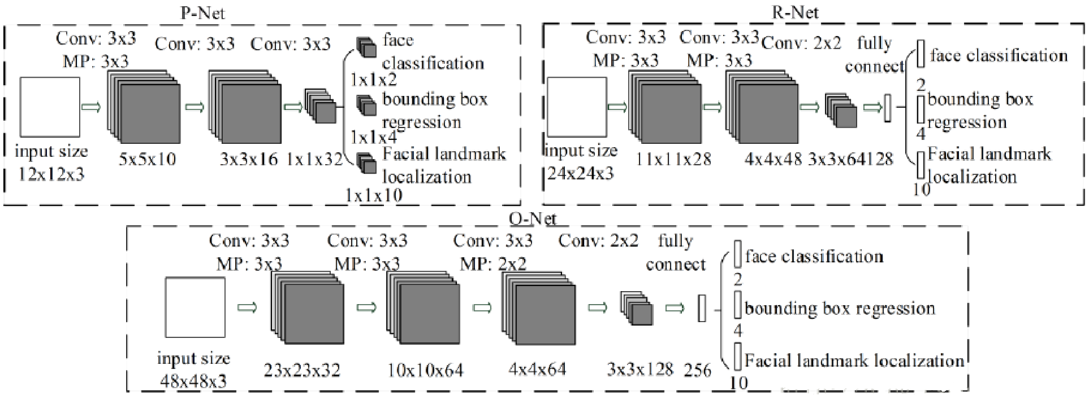
MTCNN网络结构

Slide 19
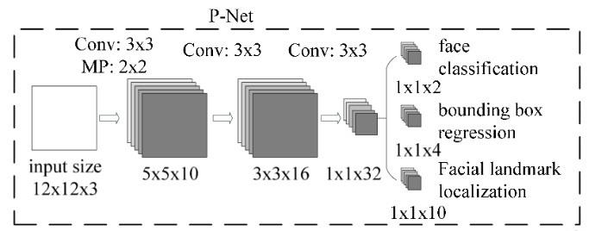
P-Net（Proposal Network）
P-Net的输入为预处理之后的图像金字塔，是一个全卷积网络（FCN），对输入的图像金字塔进行特征提取和边框回归。
端到端模型：12 × 12 × 3 --> P-Net --> 1 × 1 × 32

Slide 20
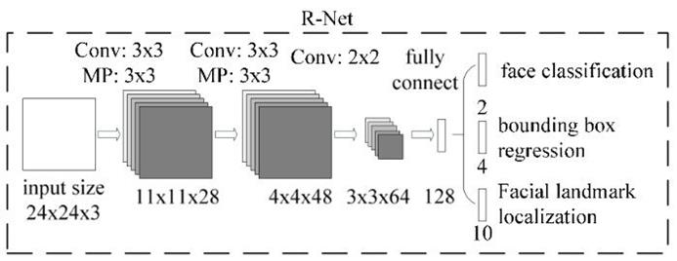
R-Net（Refine Network）
R-Net比P-Net多了一个全连接层，图片在输入R-Net之前，缩放到24 x 24 x 3，网络的输出与P-Net是相同，R-Net的目的是为了去除大量的非人脸框。
端到端模型：24 × 24 × 3 --> R-Net --> 128

Slide 21
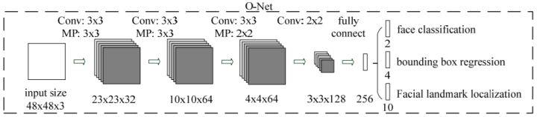
O-Net（Output Network）
O-Net比R-Net多了一个卷积层，处理的结果更加精细，处理大框套小框。输入的图像大小48 x 48 x 3，输出包括N个边界框的坐标信息、conf、关键点位置。
端到端模型：48 x 48 x 3 --> O-Net --> 1 × 1 × 32

Slide 22
MTCNN网络结构
问题一：检测框与人脸尺寸匹配问题
问题二：检测框移动步长？步长过大可能丢失人脸；步长过小会重复检测
问题三：一脸多框问题

Slide 23
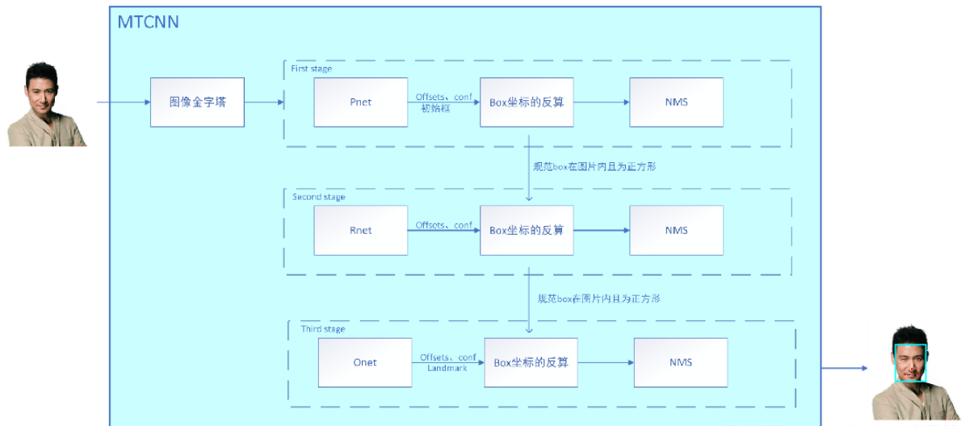
MTCNN网络结构

Slide 24
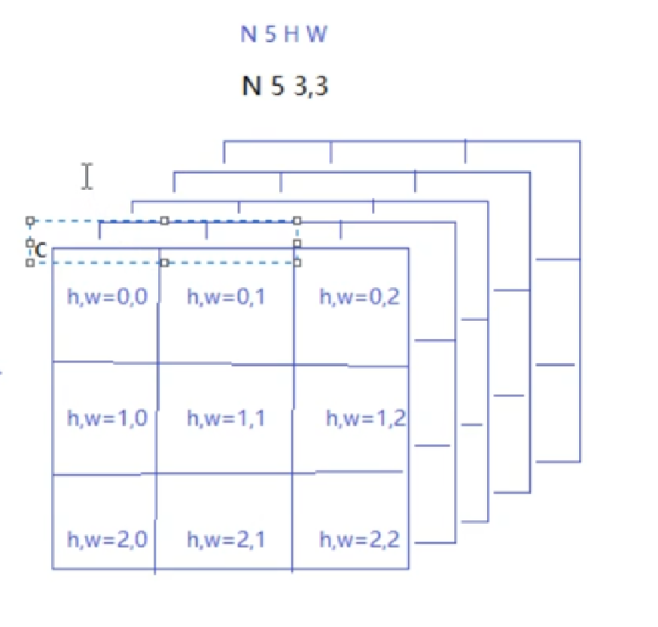
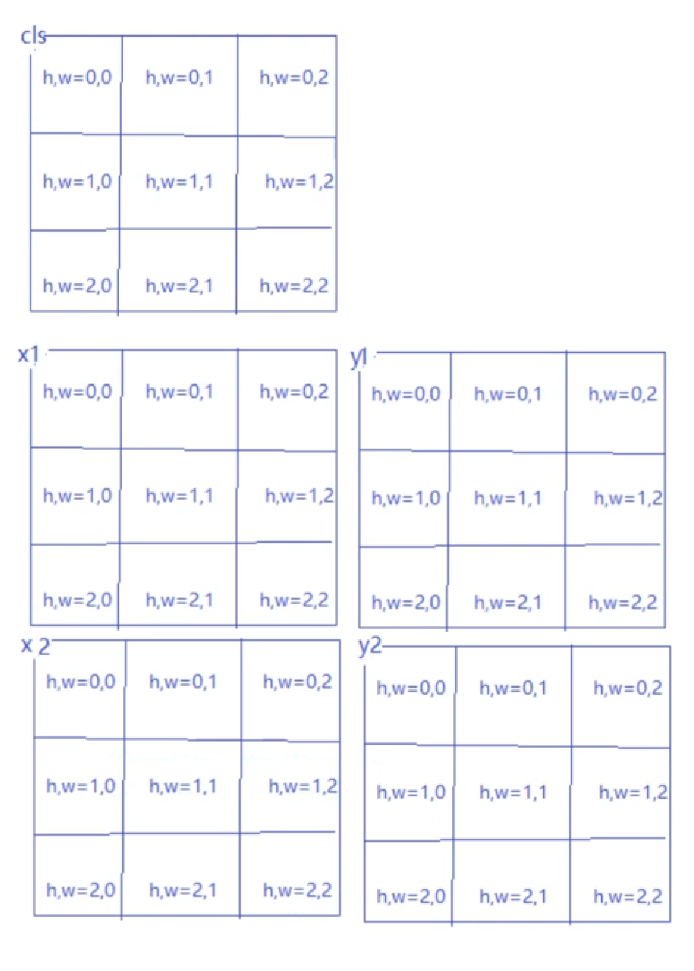
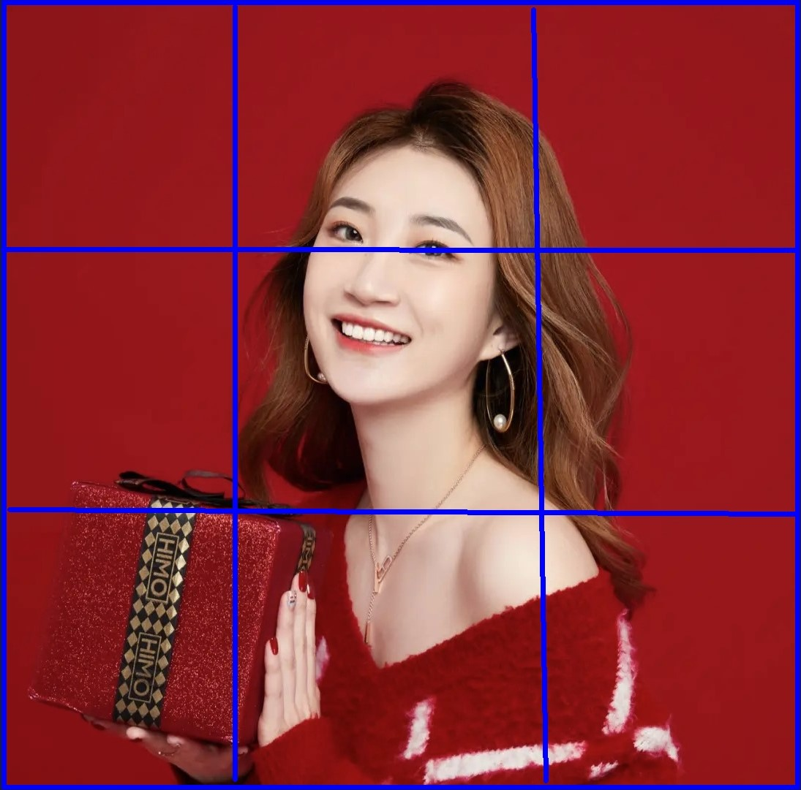
MTCNN网络结构
P网络输出：N5HW
置信度：N1HW
偏移量：N4HW
从特征图到原图的坐标反算：
左上角坐标 = 索引 * 步长
右下角坐标 = 索引 * 步长 + 卷积核 -1
步长：12，边长：12

Slide 25
MTCNN网络结构
MTCNN由3个网络结构组成（P-Net, R-Net, O-Net）。
（1）Proposal Network (P-Net)：该网络结构主要获得了人脸区域的候选窗口和边界框的回归向量。并用该边界框做回归，对候选窗口进行校准，然后通过非极大值抑制（NMS）来合并高度重叠的候选框。
（2）Refine Network (R-Net)：该网络结构还是通过边界框回归和NMS来去掉那些false-positive区域。
该网络结构比P-Net网络多了一个全连接层，所以会取得更好的抑制false-positive的作用。
（3）Output Network (O-Net)：该层比R-Net层又多了一层卷基层，所以处理的结果会更加精细。作用和R-Net层作用一样，该层对人脸区域进行了更多的监督，同时还会输出5个人脸关键点。

Slide 26

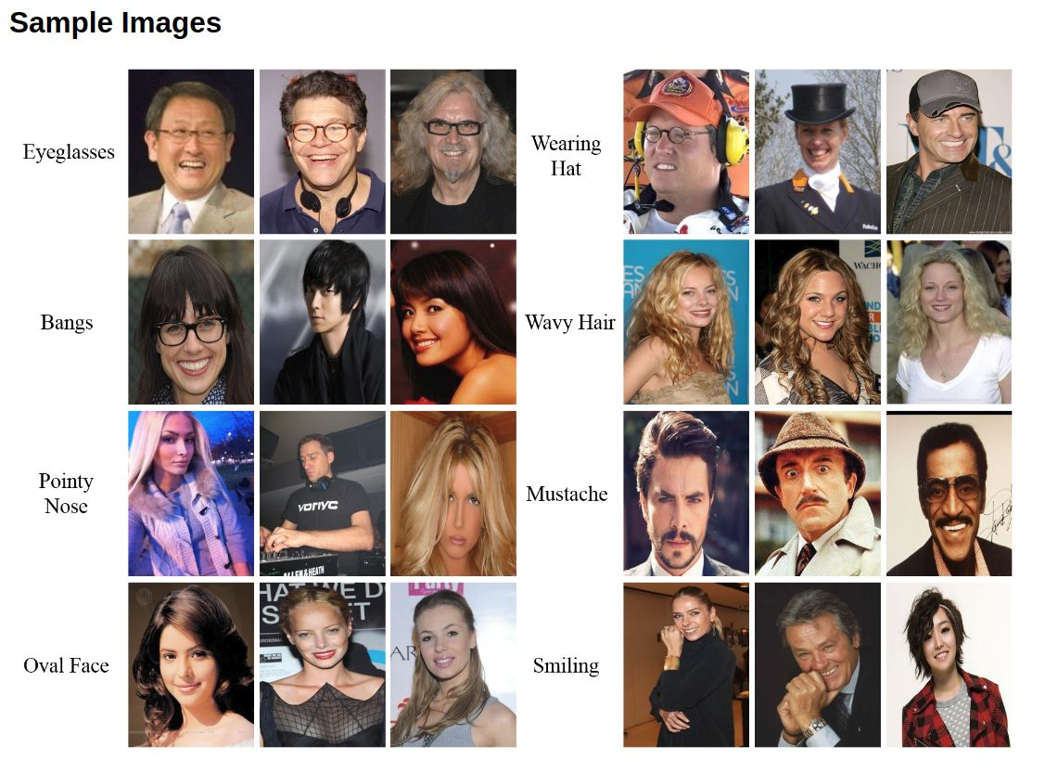
CelebA数据集
CelebA（CelebFaces Attribute）：名人人脸属性数据集，其包含10177个名人的202599张人脸图片，每张图片都做好了特征标记，包含人脸bbox标注框、5个人脸特征点坐标以及40个属性标记，由香港中文大学提供。

Slide 27
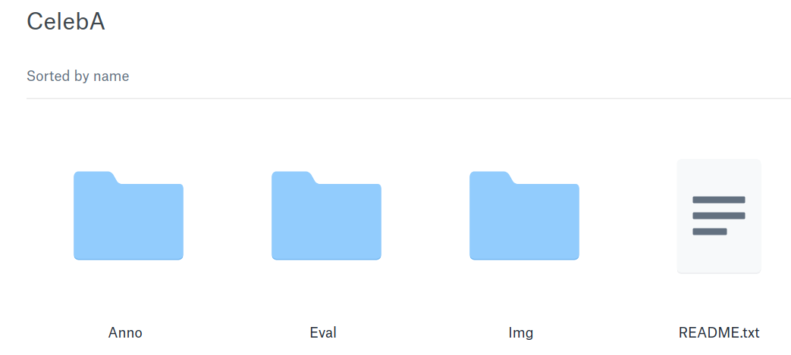
CelebA数据集
Anno：bbox、landmark及attribute注释文件。
Eval：training、validation及testing数据集的划分注释。
Img：202599张原始人脸图像，从网络爬取。
README.txt：CelebA介绍文件。

Slide 28
CelebA数据集--Img
img_celeba.7z：纯野生图片，原生爬取。
img_align_celeba_png.7z：将野生图片裁剪出人脸，178 * 218png。
img_align_celeba.zip：202599张178 * 218jpg，直接解压使用。

Slide 29
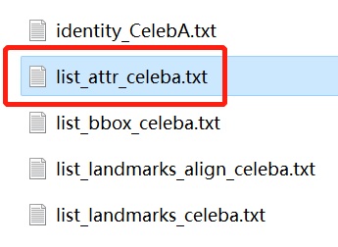
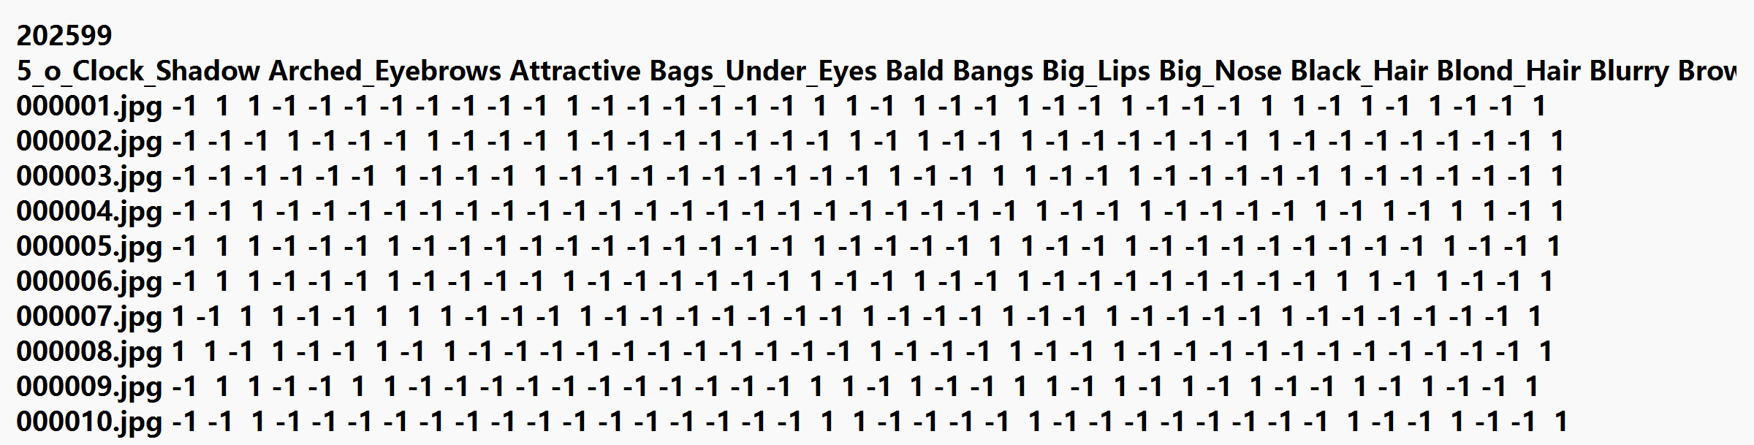
CelebA数据集--Anno
人脸图片的名字只是简单的编号，
肤色、发色、眼镜、性别等特征标签在list_attr_celeba.txt

Slide 30
CelebA数据集
40种属性：
01 5_o_Clock_Shadow 胡子，（清晨刮脸的人傍晚已长出的短髭 ） -1
02 Arched_Eyebrows 柳叶眉 1
03 Attractive 有魅力的 1
04 Bags_Under_Eyes 眼袋 -1
05 Bald 秃头的 -1
06 Bangs 刘海 -1
07 Big_Lips 大嘴唇 -1
08 Big_Nose 大鼻子 -1
。。。。。。

Slide 31
MTCNN样本制作
数据集：CelebA 或 Wider_face
0 -- 0.3 : 非人脸
0.65 -- 1.00 : 人脸
0.4 -- 0.65 : Part人脸
0.3 -- 0.4 : 地标
训练样本的比例：
负样本 : 正样本 : part样本 = 3 : 1 : 1

Slide 32
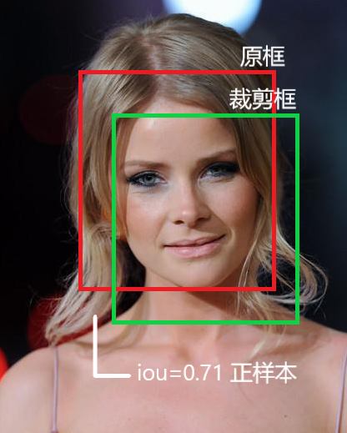
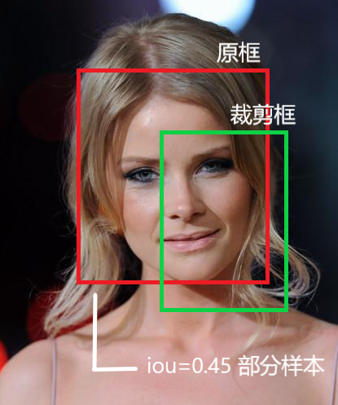
MTCNN样本制作
获取正样本和部分样本数据的方法：
在人脸所在框附近小范围随机裁剪，再和原框位置计算iou，iou大于0.65的记为正样本，0.4到0.65之间的记为部分样本。
获取负样本的方法：直接在图片中随机裁剪，iou小于0.3的作为负样本。

Slide 33
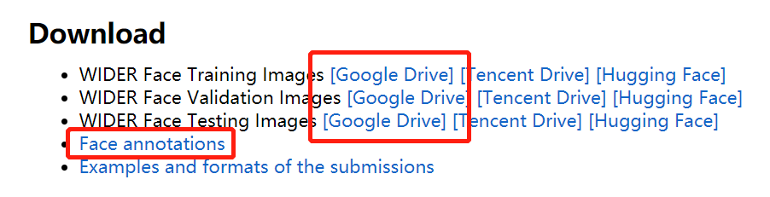
winder_face数据集
人脸检测基准数据集，主要用于身份鉴定，其中的图像是从WIDER数据集所选取。数据集内共有32203张图像，包含393703张标注人脸。由61个事件类别的图像组成，对于每一个事件类别，随机选取其中的40%作为训练集，10%用于交叉验证，50%作为测试集。
http://shuoyang1213.me/WIDERFACE/

Slide 34
winder_face数据集
1、WIDER Face下载训练数据WIDER Face Training Images，解压的WIDER_train文件夹放置到dataset下。并下载 Face annotations ，解压后把里面的 wider_face_train_bbx_gt.txt 文件放在dataset目录下。
2、Deep Convolutional Network Cascade for Facial Point Detection 。下载 Training set 并解压，将里面的 lfw_5590 和 net_7876 文件夹放置到dataset下。
3、最终的训练数据集dataset目录下有文件夹lfw_5590，net_7876，WIDER_train，有标注文件testImageList.txt，trainImageList.txt，wider_face_train.txt。

Slide 35
MTCNN问题——研究学习
人脸对齐：如果在训练集和测试集中发现人脸没有对齐（头歪），该用什么解决方案解决数据中人脸不齐的问题？
提示：构建仿射变换矩阵，将矩阵应用到原图进行仿射变换
# 人脸对齐问题的解决方案

Slide 36
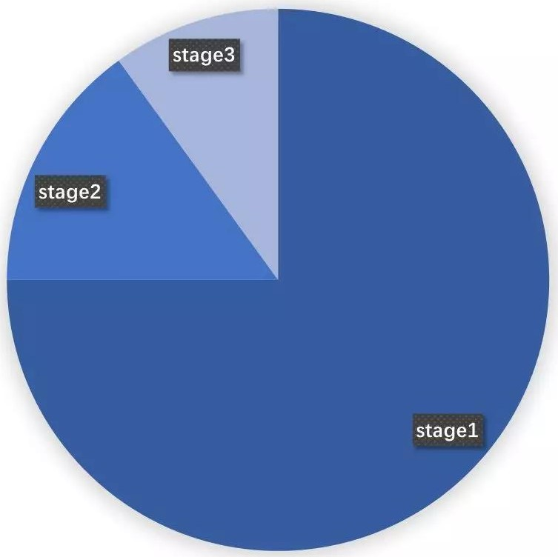
MTCNN问题——研究学习
效率问题：mtcnn模型所计算的图像数据较小，如果原图较大，图像金字塔的过程非常耗时。也因此第一阶段需要计算很多数据。

Slide 37
MTCNN问题——研究学习
效率问题，如何解决：
1、图片越大P网络越慢
2、人脸越多R网络和O网络越慢
3、噪点越多P网络错误率越高
# 基于卷积神经网络的图像去噪

Slide 38
MTCNN问题——研究学习
让图像金字塔的变化率随图片尺寸而定，大图用大变化率，小图用小变化率。
# nms
scale *= 0.7 # 缩放比例
# P网络检测
pnet_begin_time = time.time()
pnet_boxes = self.__pnet_detect(image)
pnet_end_time = time.time()
print(f"P网络耗时：{pnet_end_time-pnet_begin_time}")
print(f"P网络数据量：{len(pnet_boxes)}")
# 使用3种不同大小的数据，计算出P网络对应的：
# 噪点等级——人脸数量——缩放比例——模型参数量——数据量——耗时——效果评估(正确率)

Slide 39
MTCNN问题——研究学习
添加5个关键点landmark

